Slide 1
TUẦN 22 - TIẾT 24
Bài 20:
CUỘC VẬN ĐỘNG DÂN CHỦ
TRONG NHỮNG NĂM 1936 - 1939

Slide 2
Tiết 24 - Bài 20
CUỘC VẬN ĐỘNG DÂN CHỦ TRONG NHỮNG NĂM 1936-1939
I. Tình hình thế giới và trong nước.
II. Mặt trận dân chủ Đông Dương và phong trào dấu tranh đòi tự do, dân chủ.
III. Ý nghĩa của phong trào.

Slide 3
Tiết 24 - Bài 20
CUỘC VẬN ĐỘNG DÂN CHỦ TRONG NHỮNG NĂM 1936-1939
I. Tình hình thế giới và trong nước.
1. Tình hình thế giới:
Những điểm cơ bản về tình hình thế giới từ 1936 – 1939?
- Chủ nghĩa phát xít lên nắm quyền → nguy cơ chiến tranh thế giới mới xuất hiện đe dọa hòa bình và an ninh thế giới.

Slide 4
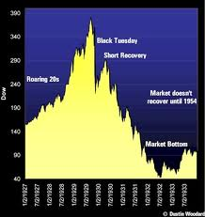

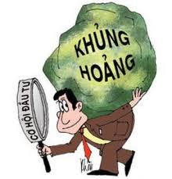
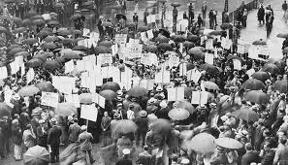
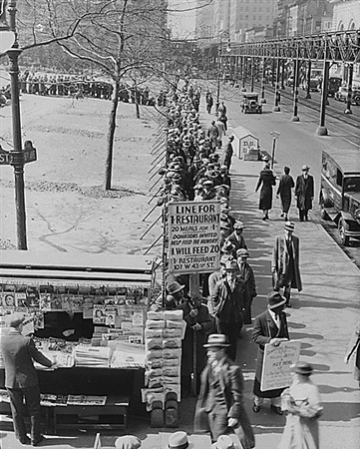
Tiết 24 - Bài 20
CUỘC VẬN ĐỘNG DÂN CHỦ TRONG NHỮNG NĂM 1936-1939
I. Tình hình thế giới và trong nước.
1. Tình hình thế giới:
Đại khủng hoảng kinh tế thế giới (1929-1933)

Slide 5

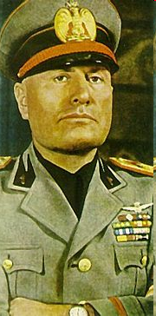
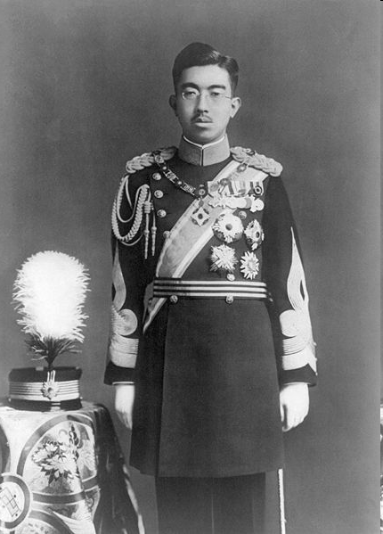
Tiết 24 - Bài 20
CUỘC VẬN ĐỘNG DÂN CHỦ TRONG NHỮNG NĂM 1936-1939
I. Tình hình thế giới và trong nước.
1. Tình hình thế giới:
HÍT - LE ( ĐỨC )
MUT SÔ LI NI ( ITALIA )
HI RÔ HI TÔ ( NHẬT )

Slide 6
Tiết 24 - Bài 20
CUỘC VẬN ĐỘNG DÂN CHỦ TRONG NHỮNG NĂM 1936-1939
Những điểm cơ bản về tình hình thế giới từ 1936 – 1939?
- Đại hội lần thứ VII của Quốc tế Cộng sản (7-1935) chỉ rõ:
+ Kẻ thù nguy hiểm trước mắt của nhân dân thế giới là chủ nghĩa phát xít.
+ Chủ trương thành lập mặt trận nhân dân ở các nước, nhằm tập hợp lực lượng chống phát xít và nguy cơ chiến tranh.

Slide 7
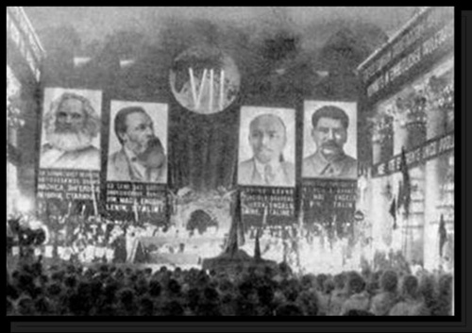
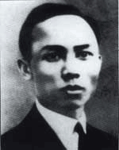
Đồng chí Lê Hồng Phong – Đoàn đại biểu Đảng Cộng sản Đông Dương do Lê Hồng Phong dẫn đầu tham dự Đại Hội.
Quang cảnh : Đại hội lần thứ VII Quốc tế Cộng sản họp ở Mát-xcơ-va .

Slide 8
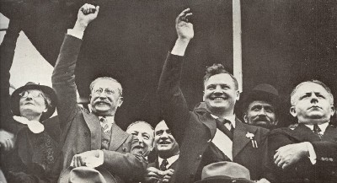
Tiết 24 - Bài 20
CUỘC VẬN ĐỘNG DÂN CHỦ TRONG NHỮNG NĂM 1936-1939
Những điểm cơ bản về tình hình thế giới từ 1936 – 1939?
- Ở Pháp năm 1936 Mặt trận nhân Pháp lên cầm quyền, ban hành một số chính sách tự do dân chủ.
Ảnh Mặt trận Nhân dân Pháp thắng cử

Slide 9
Tiết 24 - Bài 20
CUỘC VẬN ĐỘNG DÂN CHỦ TRONG NHỮNG NĂM 1936-1939
I. Tình hình thế giới và trong nước.
2. Tình hình trong nước:
Nêu những điểm đáng chú ý về tình hình trong nước 1936 – 1939?
- Do hậu quả của cuộc khủng hoảng kinh tế thế giới (1929 -1933) → ảnh hưởng đến đời sống các tầng lớp giai cấp.

Slide 10
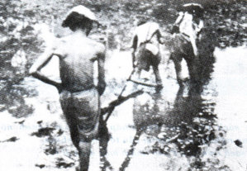
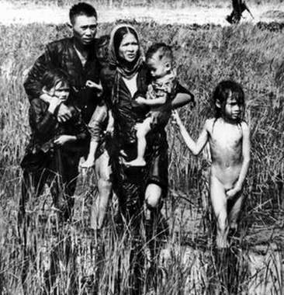
Tình cảnh khốn cùng của người nông dân

Slide 11
Tiết 24 - Bài 20
CUỘC VẬN ĐỘNG DÂN CHỦ TRONG NHỮNG NĂM 1936-1939
I. Tình hình thế giới và trong nước.
2. Tình hình trong nước:
- Bọn phản động Pháp thi hành chính sách bóc lột, vơ vét, khủng bố, đàn áp.
- Một số tù chính trị được thả và đã nhanh chóng tìm cách hoạt động trở lại → nhiều cơ sở được phục hồi.

Slide 12
Tiết 24 - Bài 20
CUỘC VẬN ĐỘNG DÂN CHỦ TRONG NHỮNG NĂM 1936-1939
II. Mặt trận dân chủ Đông Dương và phong trào dấu tranh đòi tự do, dân chủ.
1. Chủ trương của Đảng:
Tại hội nghị trung ương Đảng Cộng sản Đông Dương đã đưa ra những chủ trương nào?

Slide 13
Đồng chí Lê Hồng Phong – Đoàn đại biểu Đảng Cộng sản Đông Dương do Lê Hồng Phong dẫn đầu tham dự Đại Hội.
Quang cảnh : Đại hội lần thứ VII Quốc tế Cộng sản họp ở Mát-xcơ-va .

Slide 14
Tiết 24 - Bài 20
CUỘC VẬN ĐỘNG DÂN CHỦ TRONG NHỮNG NĂM 1936-1939
II. Mặt trận dân chủ Đông Dương và phong trào dấu tranh đòi tự do, dân chủ.
1. Chủ trương của Đảng:
Tại hội nghị trung ương Đảng Cộng sản Đông Dương đã đưa ra những chủ trương nào?
- Xác định kẻ thù cụ thể trước mắt: là bọn phản động Pháp và bè lũ tay sai.
- Nhiệm vụ: Chống phát xít, chống chiến tranh đế quốc, chống bọn phản động thuộc địa và tay sai, đòi tự do dân chủ cơm áo và hòa bình.
- Chủ trương thành lập mặt trận: năm 1936 thành lập Mặt trận nhân dân phản đế Đông Dương sau đổi thành Mặt trận dân chủ Đông Dương.

Slide 15
Tiết 24 - Bài 20
CUỘC VẬN ĐỘNG DÂN CHỦ TRONG NHỮNG NĂM 1936-1939
II. Mặt trận dân chủ Đông Dương và phong trào dấu tranh đòi tự do, dân chủ.
1. Chủ trương của Đảng:
- Hình thức và phương pháp đấu tranh: đấu tranh hợp pháp, nửa hợp pháp, công khai nửa công khai.
Các em có suy nghĩ và nhận xét gì về chủ trương mà Đảng Công sản Đông Dương đã đề ra trong giai đoạn 1936 - 1939?

Slide 16
Tiết 24 - Bài 20
CUỘC VẬN ĐỘNG DÂN CHỦ TRONG NHỮNG NĂM 1936-1939
II. Mặt trận dân chủ Đông Dương và phong trào dấu tranh đòi tự do, dân chủ.
2. Các phong trào tiêu biểu:
- Tháng 8/1936 Phong trào Đông Dương đại hội.
- 1937 Phong trào đoán phái viên chính phủ Pháp và toàn quyền mới.
- 01/5/1938 Cuộc mítting tại khu đấu xảo (Hà Nội).

Slide 17
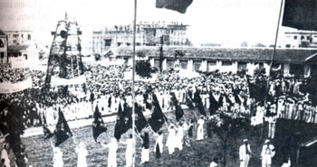
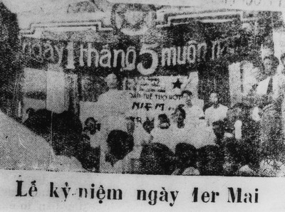
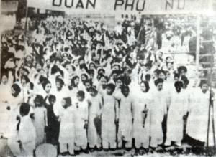
Ngày Quốc tế lao động 1/5/1938, tại Khu Đấu xảo( Hà Nội), đã diễn ra một cuộc mít tinh khổng lồ của 2,5 vạn người hô vang các khẩu hiệu đòi tự do lập hội ái hữu, nghiệp đoàn, đòi thi hành triệt để luật lao động, đòi giảm thuế, chống phát xít, chống chiến tranh đế quốc, ủng hộ hoà bình và chống nạn sinh hoạt đắt đỏ.
Mít tinh kỉ niệm ngày Quốc tế Lao động (1/5/1938) tại khu Đấu Xảo

Slide 18
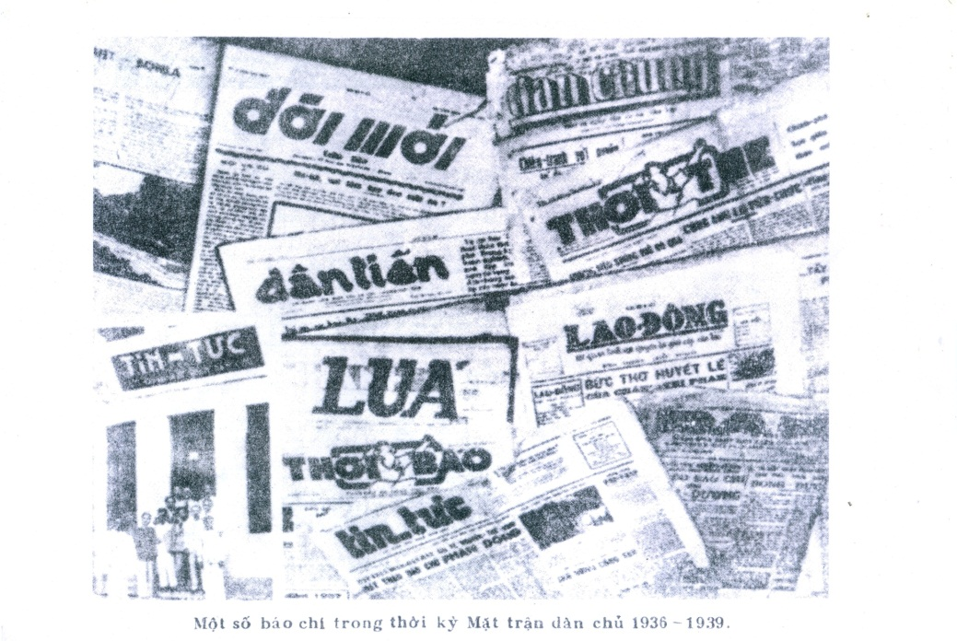
Tiết 24 - Bài 20
CUỘC VẬN ĐỘNG DÂN CHỦ TRONG NHỮNG NĂM 1936-1939
II. Mặt trận dân chủ Đông Dương và phong trào dấu tranh đòi tự do, dân chủ.
2. Các phong trào tiêu biểu:
- Báo chí công khai: Tiền phong, Dân chúng, Lao động...
Báo chí năm 1935 - 1939

Slide 19
Tiết 24 - Bài 20
CUỘC VẬN ĐỘNG DÂN CHỦ TRONG NHỮNG NĂM 1936-1939
III. Ý nghĩa của phong trào.
Hãy nêu ý nghĩa phong trào dân chủ 1936 – 1939?
- Trình độ chính trị, công tác của cán bộ, đảng viên được nâng cao, uy tín, ảnh hưởng của Đảng được mở rộng.
- Quần chúng được tập dượt đấu tranh, một đội quân chính trị hùng hậu được hình thành.
- Phong trào là cuộc tập dượt lần thứ hai chuẩn bị cho Cách mạng Tháng Tám năm 1945.

Slide 20
CỦNG CỐ
Em hãy so sánh phong trào cách mạng 1930-1931 với phong trào 1936-1939 theo mẫu sau:

Slide 21
NỘI DUNG | 1930-1931 | 1936-1939
Kẻ thù
Nhiệm vụ (Khẩu hiệu)
Mặt trận
Hình thức và phương pháp đấu tranh
Lực lượng tham gia
Đế quốc và phong kiến
Thực dân Pháp phản động, tay sai.
Chống đế quốc giành độc lập, chống phong kiến giành ruộng đất cho dân cày
Chống phát xít, chống chiến tranh. Chống thực dân phản động và tay sai
Đòi tự do, dân chủ, cơm áo, hòa bình
Bước đầu thực hiện liên minh công nông
Mặt trận nhân dân phản đế Đông Dương
Bí mật, bất hợp pháp
Bạo động vũ trang như bãi công, chuyển sang biểu tình vũ trang
Hợp pháp, nửa hợp pháp, công khai hay nửa công khai.
Công nhân,
Nông dân
Đông đảo, không phân biệt thành phần, giai cấp,….

Slide 22
HƯỚNG DẪN VỀ NHÀ
1. Học bài cũ.
2. Chuẩn bị bài 21: VIỆT NAM TRONG NHỮNG
NĂM 1939 – 1945.
- Hãy cho biết tình hình thế giới và Đông Dương
khi Chiến tranh thế giới thứ hai bùng nổ?
- Nêu những thủ đoạn của Pháp trong việc áp
bức bóc lột nhân dân ta?
- Nguyên nhân khởi nghĩa Bắc Sơn nổ ra?
- Tại sao cuộc khởi nghĩa Nam Kì bùng nổ?

